Slide 1
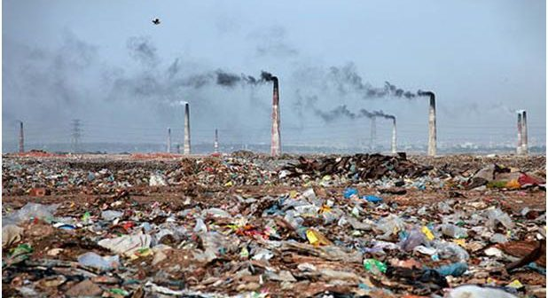
আজকের পাঠে সবাইকে স্বাগত

Slide 2


পরিচিতি
মো:সারওয়ার জাহান
সহকারী শিক্ষক
রামনগর সরকারি প্রাথমিক বিদ্যালয়
গোদাগাড়ী,রাজশাহী।
মোবাইল নং : ০১৭৬৬৬০৭৫৩৬,
Email:sarwarjahan03@gmail.com
শ্রেণি : পঞ্চম
বিষয় : প্রাথমিক বিজ্ঞান
অধ্যায় : ২
সময় : ৪৫ মিনিট
তারিখ : ১০/১০/২০১৯

Slide 3
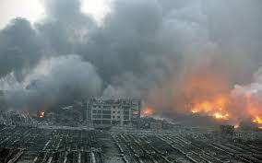
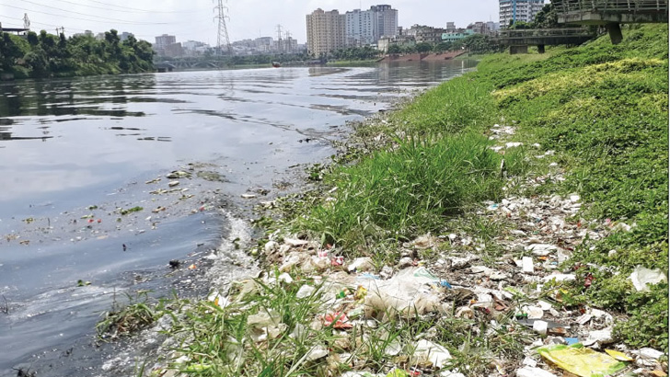
বায়ু দূষণ
এগুলোর মাধ্যমে কী হচ্ছে?
নিচের ছবিগুলোতে তোমরা কী দেখতে পাচ্ছ?
ধোঁয়া
ময়লা,আবর্জনার দূর্গন্ধ

Slide 4
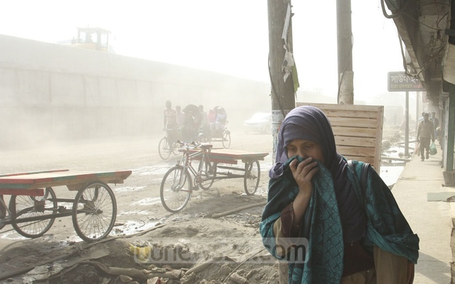
আজকের পাঠ
বায়ু দূষণ

Slide 5
শিখনফল
এই পাঠ শেষে শিক্ষার্থীরা -
1.2.1 বায়ু দূষণ কী তা বলতে পারবে;
1.2.8 বায়ু দূষণের কারণ বলতে পারবে;
1.2.6 দূষিত বায়ু স্বাস্থ্যের কী কী ক্ষতি করে তা উল্লেখ করতে পারবে।

Slide 6
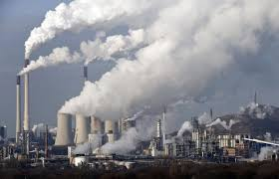
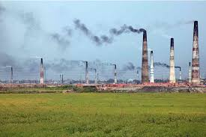
ছবিতে কী কী দেখা যাচ্ছে?
ধোঁয়ার মাধ্যমে কী হচ্ছে?
এগুলো হচ্ছে বায়ু দূষণের কারণ
বায়ু দূষণ হচ্ছে
কল কারখানার ধোঁয়া
ইট ভাটার ধোঁয়া

Slide 7
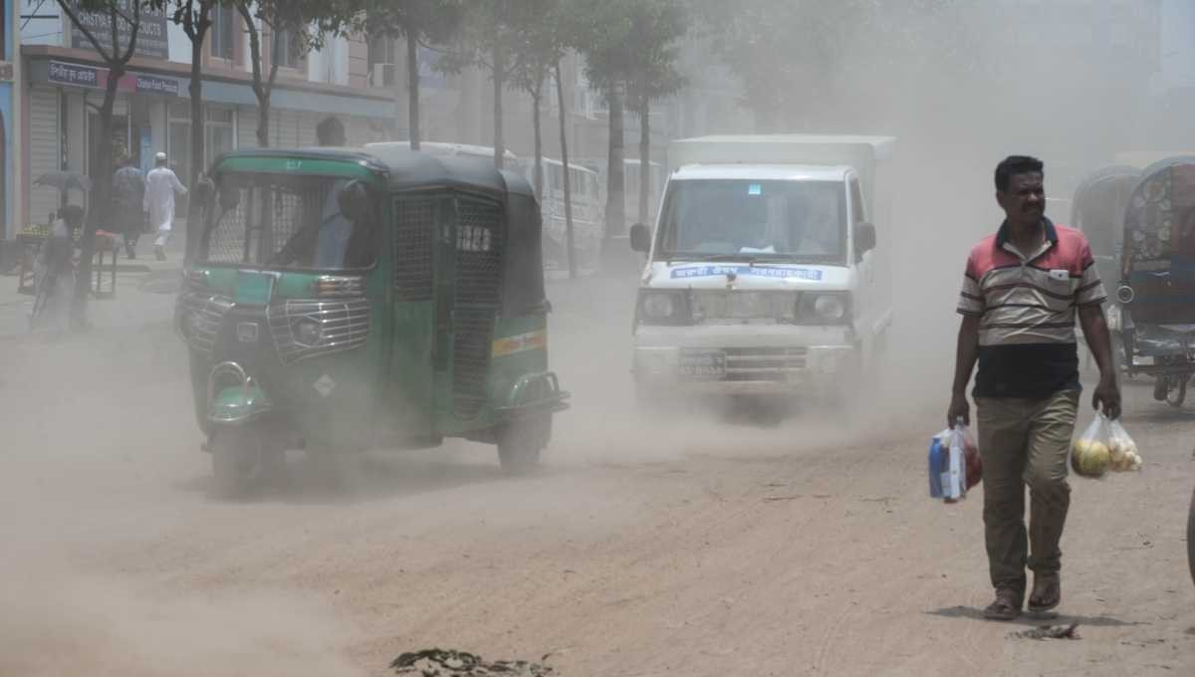
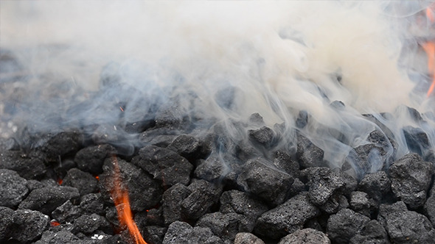
এগুলোর মাধ্যমে বায়ু দূষণ হচ্ছে।
নিচের ছবিগুলো লক্ষ কর
এগুলোর মাধ্যমে কী হচ্ছে ?
গাড়ির ধোঁয়া
কয়লা পোড়ানোর ধোঁয়া

Slide 8
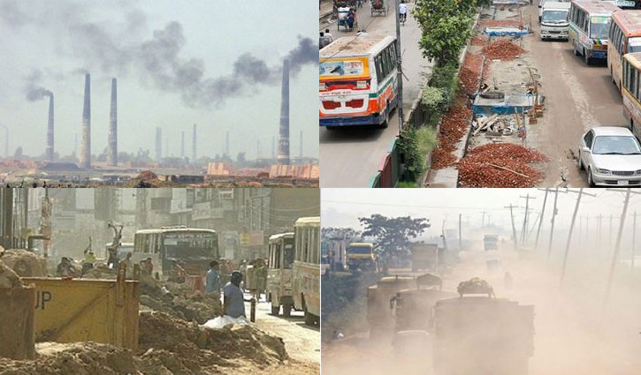
একক কাজ
বায়ু দূষণ কী তা বলতে কী বোঝায় ?

Slide 9
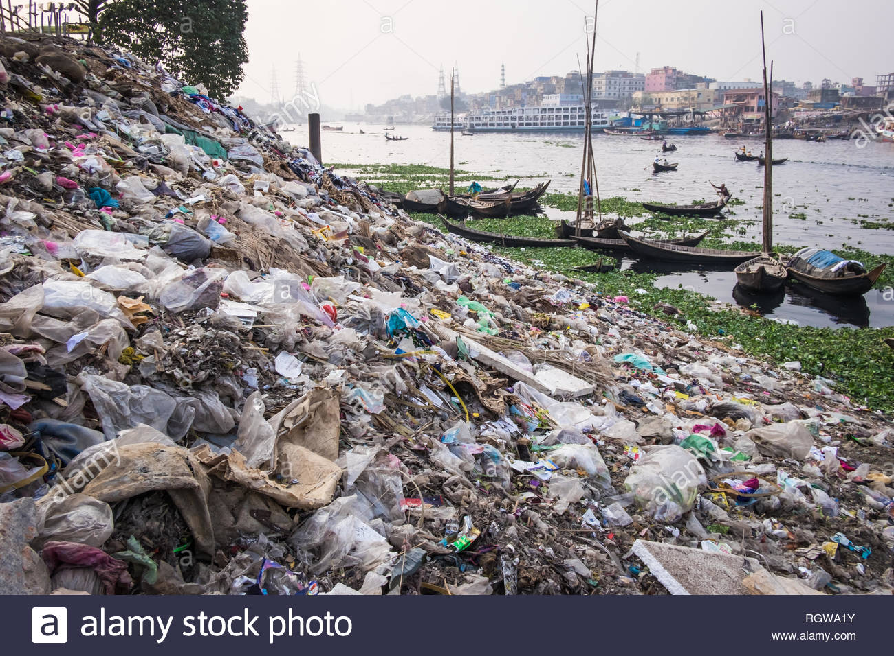
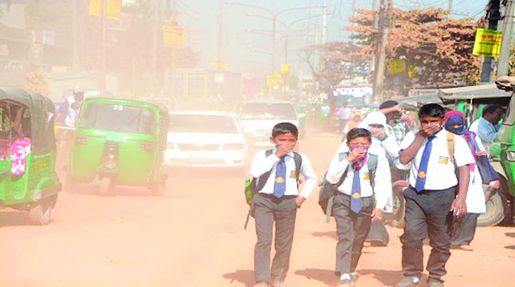
নিচের ছবিতে কী কী দেখা যাচ্ছে?
পঁচা দুর্গন্ধ
দূষিত গ্যাস
এভাবেই বায়ু দূষিত হচ্ছে।

Slide 10
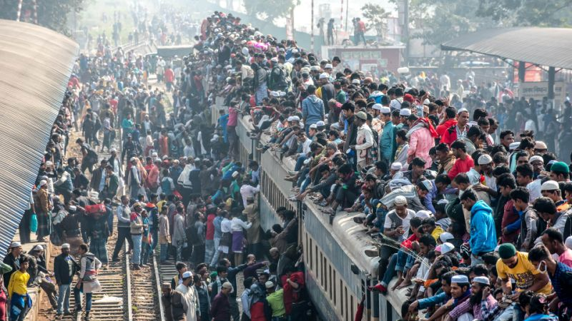
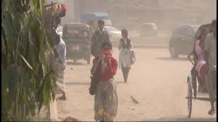
কী দেখা যাচ্ছে?
নিচের ছবিগুলো লক্ষ কর
অতিরিক্ত জনসংখা , ধূলিকণার মাধ্যমে বায়ু দূষণ হচ্ছে।
অতিরিক্ত জনসংখা
ধূলিকণা

Slide 11
জোড়ায় কাজ
বায়ু দূষণের কারণগুলো কী কী তা লিখ ?
এবার আমরা বায়ু দূষণের সঠিক কারণগুলো দেখি
বায়ু দূষণের কারণ সমূহ
কল কারখানার ধোঁয়া
কয়লা পোড়ানোর ধোঁয়া
ইট ভাটার ধোঁয়া
গাড়ির ধোঁয়া
পঁচা দুর্গন্ধ
অতিরিক্ত জনসংখা
দূষিত গ্যাস
ধূলিকণা
আগুন পোহানো

Slide 12
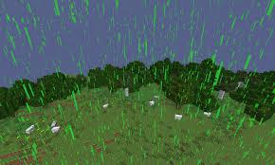
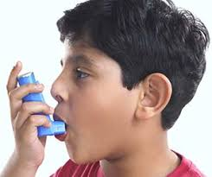
এগুলো হচ্ছে মানুষের স্বাস্থ্য ও পরিবেশের উপর বায়ু দূষণের প্রভাব।
ছবিতে কী কী দেখা যাচ্ছে?
এসিড বৃষ্টি
শ্বাস জনিত রোগ

Slide 13
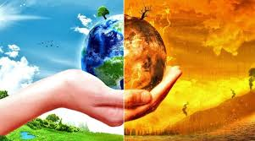
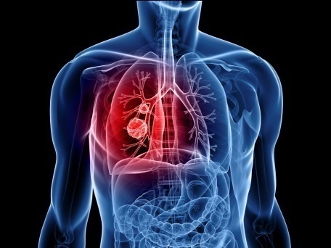
এগুলো হচ্ছে মানুষের স্বাস্থ্য ও পরিবেশের উপর বায়ু দূষণের প্রভাব।
নিচের ছবিতে আমরা কী দেখতে পাচ্ছি?
বিশ্ব উষ্ণায়ন
ফুসফুসের ক্যান্সার

Slide 14
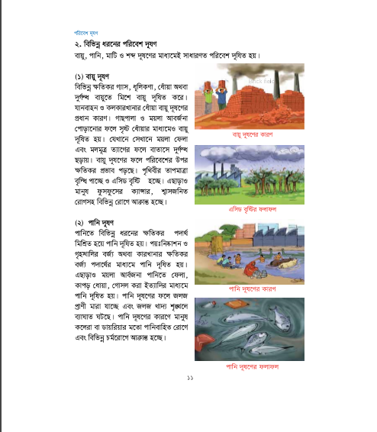
পাঠ্য বই সংযোগ
তোমার প্রাথমিক বিজ্ঞান বইয়ের ১১ নং পৃষ্ঠা খুলে বায়ু দূষণ সম্পর্কে মনযোগ সহকারে পড়

Slide 15
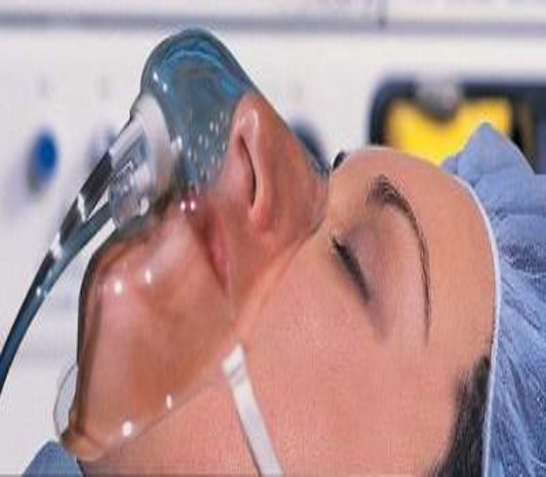
দলগত কাজ
দূষিত বায়ুর ফলে আমাদের কী ধরনের ক্ষতি হয় ?

Slide 16
মূল্যায়ন
নিচের প্রশ্নগুলোর উত্তর দাও
প্রশ্ন ১-এসিড বৃষ্টি কী?
উত্তর- অ্যাসিড বৃষ্টি এক ধরনের বৃষ্টিপাত, যার প্রকৃতি অম্লীয়।
প্রশ্ন ১- বায়ু দূষণের ৫ টি কারণ লিখ?
উত্তর- বিভিন্ন প্রকার ধোঁয়া, পঁচা দুর্গন্ধ , ক্ষতিকর গ্যাস , যেখানে সেখানে ময়লা-আবর্জনা ফেলা ও ধূলিকণা

Slide 17
মূল্যায়ন
বায়ু
শূন্যস্থান পূরণ কর
উষ্ণতা
কয়লা পুড়ালে----------দূষণ হয়।
পৃথিবীর ---------বৃদ্ধি পাচ্ছে।
বায়ু দূষণের ফলে ------------ বৃষ্টি হয় ।
ফুসফুসের -------------আক্রান্ত হচ্ছে।
এসিড
ক্যান্সারে

Slide 18
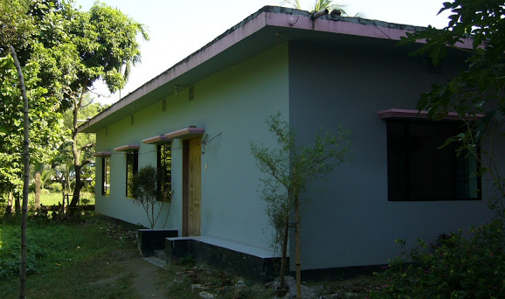
বাড়ির কাজ
তোমার এলাকায় বায়ু দূষণ হচ্ছে এমন ৫ টি কারন লিখে আনবে।

Slide 19
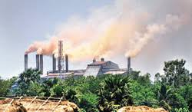
সকলকে ধন্যবাদ
আগামী পাঠে সকলকে আমন্ত্রণ

